Slide 1
Štvoruholníky Vypracovala: Mária Papcunová 1.A
Notes:
4/20/2022
1
1

Slide 2
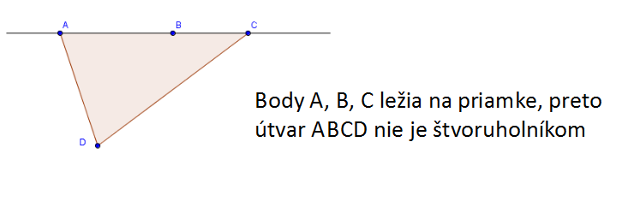
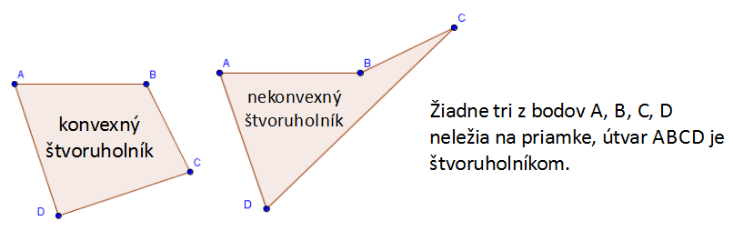
Štvoruholník- rovinný útvar pozostávajúci zo 4 strán a spájajúci 4 vrcholy v rovine,z ktorých žiadne 3 neležia na priamke
20. 4. 2022
2
Notes:
4/20/2022
2
2

Slide 3
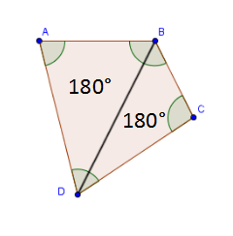
Štvoruholník sa dá vyjadriť ako zjednotenie dvoch trojuholníkov
Súčet uhlov v štvoruholníku je 360°
20. 4. 2022
3
Notes:
4/20/2022
3
3

Slide 4
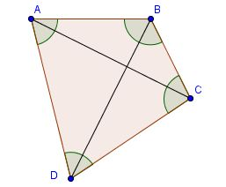
Prvky štvoruholníka ABCD:
Štyri vrcholy body A, B, C, D
Štyri strany úsečky AB, AD, BC, CD
Štyri vnútorné uhly uhly ABC, ADC, BCD, BAD
Dve uhlopriečky úsečky AC, BD
20. 4. 2022
4
Notes:
4/20/2022
4
4

Slide 5
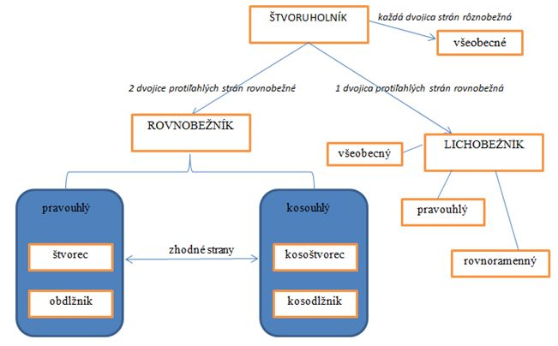
Delenie štvoruholníkov podľa kritérií
20. 4. 2022
5
Notes:
4/20/2022
5
5

Slide 6
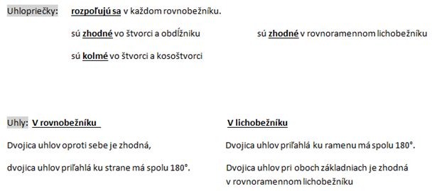
Vlastnosti uhlopriečok a uhloch v jednotlivých štvoruholníkoch
20. 4. 2022
6
Notes:
4/20/2022
6
6

Slide 7
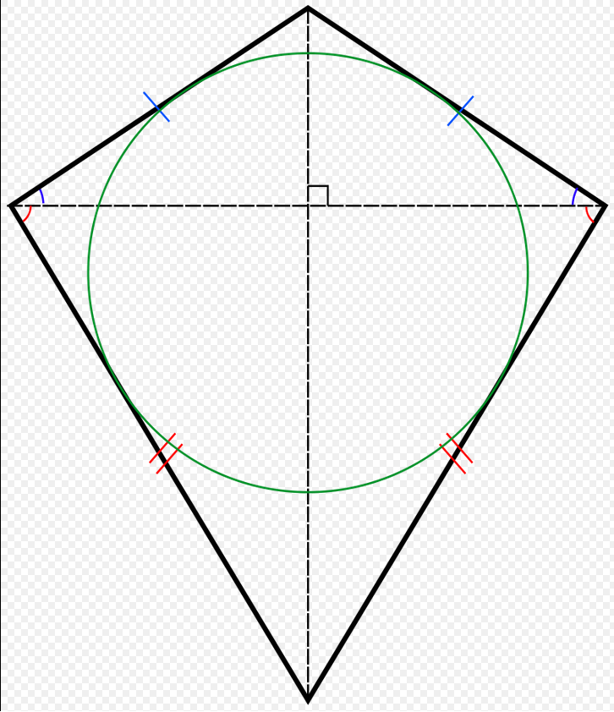

Deltoid
Deltoid je geometrický útvar – štvoruholník, v ktorom majú dve dvojice vzájomne priliehajúcich strán rovnakú veľkosť
Deltoid má dve uhlopriečky rôznej veľkosti, sú na seba kolmé a jedna z uhlopriečok je druhou uhlopriečkou predelená.
Deltoid je konvexný štvoruholník a spadá do kategórie rôznobežníkov – žiadne dve strany nie sú rovnobežné.
Obsah deltoidu určuje vzťah:
kde u1 , u2 sú dĺžky uhlopriečok
20. 4. 2022
7
Notes:
4/20/2022
7
7

Slide 8
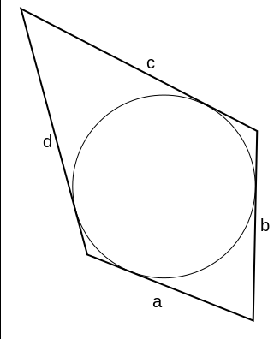
Dotyčnicový štvoruholník
Dotyčnicový štvoruholník je štvoruholník, ktorému môžeme vpísať kružnicu
Jeho strany sú dotyčnicami vpísanej kružnice
20. 4. 2022
8
Notes:
4/20/2022
8
8

Slide 9

Štvoruholník je dotyčnicový, práve vtedy, keď má rovnaké súčty dĺžok protiľahlých strán
Ak zavedieme polovičný obvod;
potom pre obsah dotyčnicového štvoruholníka platí ,
kde je p polomer vpísanej kružnice
Z definície je dotyčnicovým štvoruholníkom každý dvojstredový štvoruholník.
Každý štvorec, kosoštvorec alebo deltoid je súmerným dotyčnicovým štvoruholníkom.
20. 4. 2022
9
Notes:
4/20/2022
9
9

Slide 10
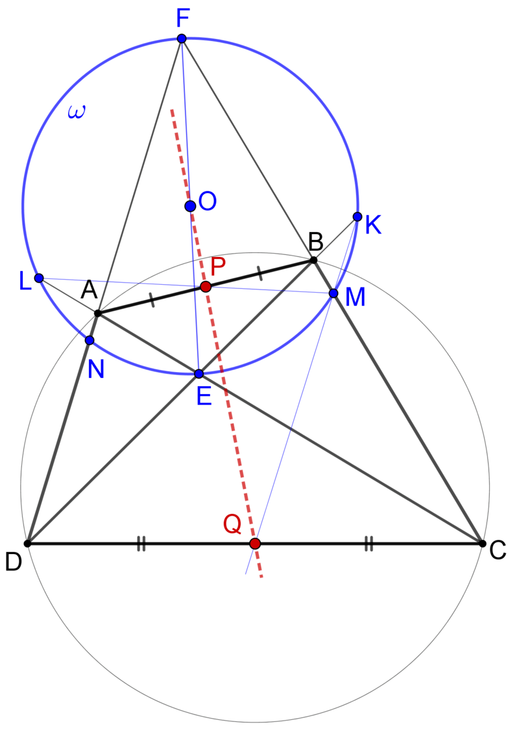
Tetivový štvoruholník
Tetivový štvoruholník je štvoruholník, ktorému je možné opísať kružnicu
Tetivové štvoruholníky sú napríklad štvorec,
obdĺžnik a rovnoramenný lichobežník
20. 4. 2022
10
Notes:
4/20/2022
10
10

Slide 11

Vlastnosti
Štvoruholník je tetivový, práve vtedy, keď má rovnaké súčty veľkostí protiľahlých uhlov,
Pre tetivový štvoruholník platí Ptolemaiova veta,
súčin uhlopriečok je rovný súčtu súčinov protiľahlých strán.
Pre obsah tetivového štvoruholníka platí Brahmaguptov vzorec
20. 4. 2022
11
Notes:
4/20/2022
11
11

Slide 12
Zdroje:
https://www.wikiwand.com/sk/Tetivov%C3%BD_%C5%A1tvoruholn%C3%ADk
https://www.wikiwand.com/sk/Doty%C4%8Dnicov%C3%BD_%C5%A1tvoruholn%C3%ADk
https://oskole.detiamy.sk/clanok/stvoruholniky-13721
https://sk.wikipedia.org/wiki/Deltoid
20. 4. 2022
12
Notes:
4/20/2022
12
12

Slide 13
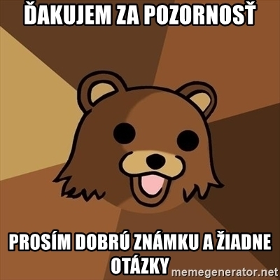
20. 4. 2022
13
Notes:
4/20/2022
13
13

